Slide 1
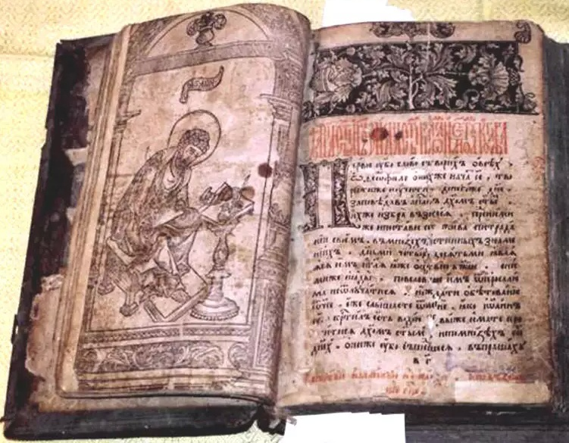
Из «Повести временных лет»
«Расселение славян», «Кий, Щек и Хорив», «Поучение Владимира Мономаха»
Уроки внеклассного чтения.
7 класс

Slide 2
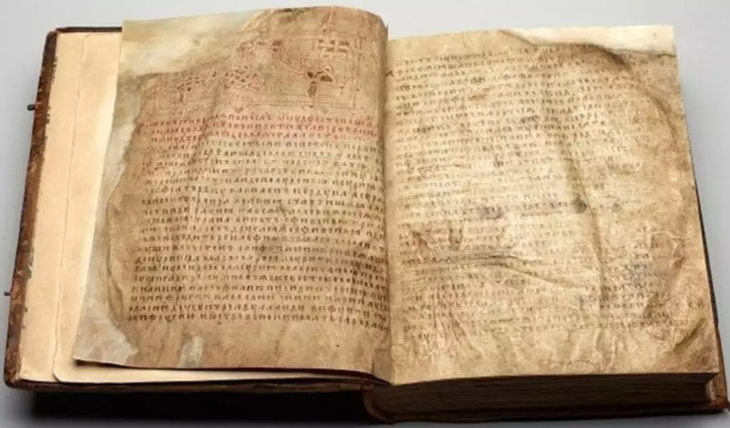
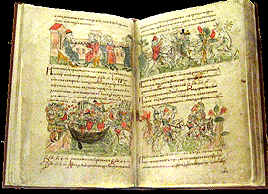

«По́весть временны́х лет»
Около тысячи лет назад стали появляться первые рукописи на Руси, авторами которых в основном были монахи - малочисленная рать грамотных людей.
Одна из них, «Повесть временных лет», содержит описание истории славян.

Slide 3
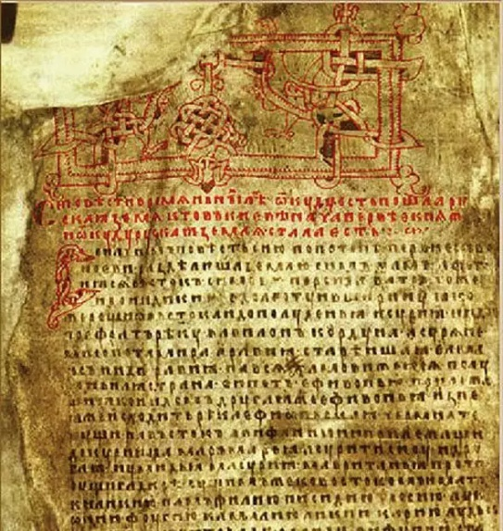
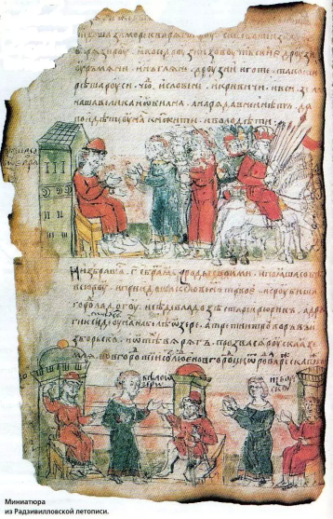

Охваченный период истории начинается с библейских времён во вводной части
и заканчивается 1117 годом (в 3-й редакции).
Датированная часть истории Древнерусского государства начинается с лета 6360 (852 год).
Название своду дало начало первой фразы «Повесть времянных лет…» или в части списков «Се повести временных лет…»

Slide 4
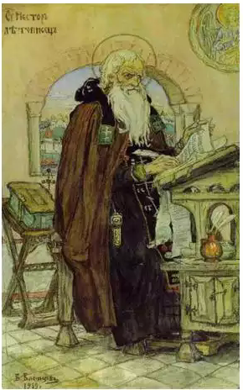
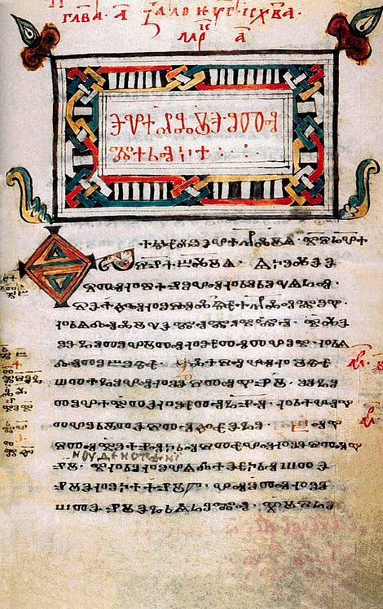
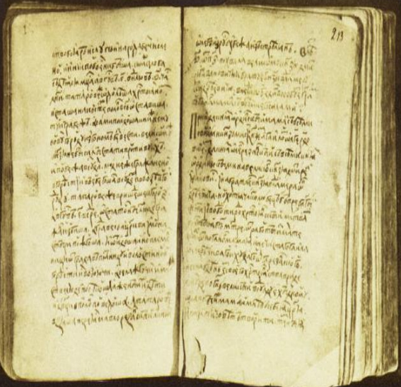
«Повесть временных лет» - великое произведение древнерусского искусства.
Первые рассказы «Повести...» похожи на легенды и предания

Slide 5





Slide 6
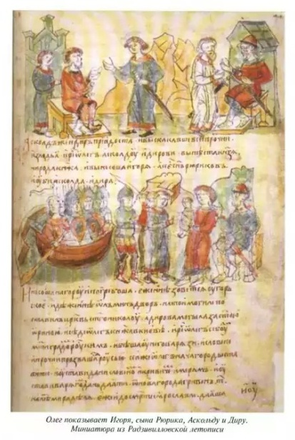
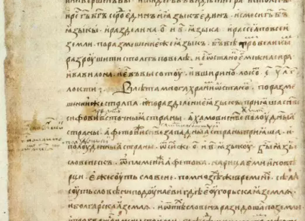
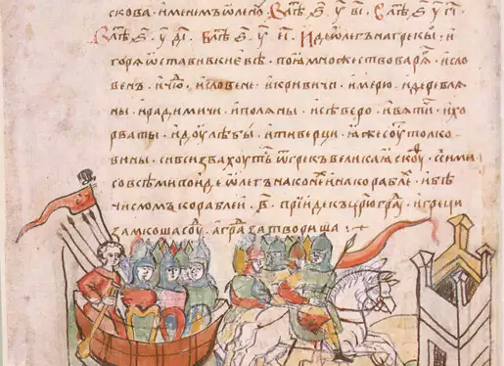
«Расселение славян»
«И смешал Бог народы, и разделил на семьдесят и два народа, и рассеял по всей земле. От этих же семидесяти двух язык произошел и народ славянский».

Slide 7
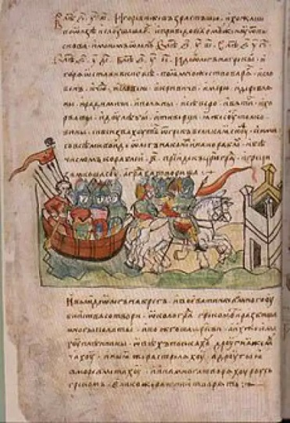
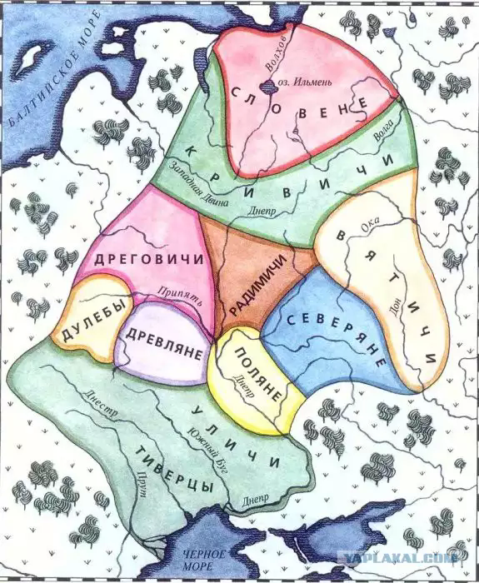
Эти славяне пришли и сели по Днепру и назвались полянами, а другие - древлянами,
потому что сели в лесах, а еще другие сели между Припятью и Двиною и назвались дреговичами, иные сели по Двине и назвались полочанами, по речке, впадающей в Двину, по имени Полота, от нее и получили название полочане.
Те же славяне, которые сели около озера Ильменя, прозвались своим именем - славянами, и построили город, и назвали его Новгородом. А другие сели по Десне, и по Сейму, и по Суде, и назвались северянами.
И так разошелся славянский народ, а по его имени и грамота назвалась "славянская".

Slide 8
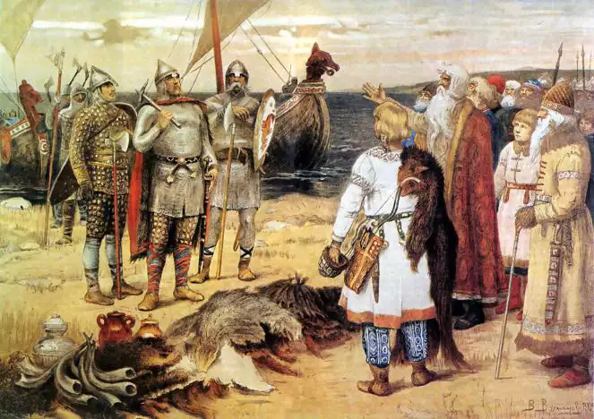
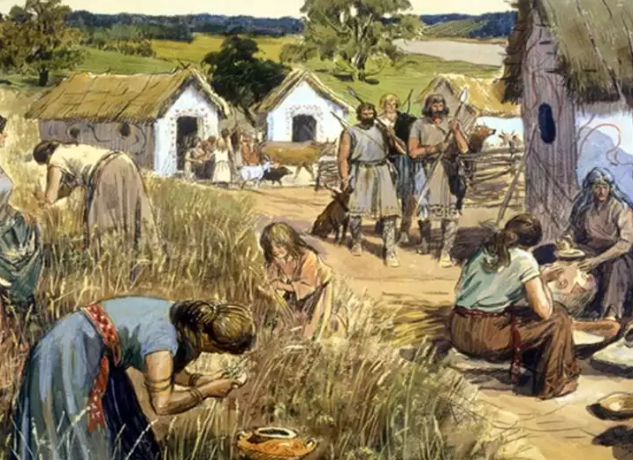
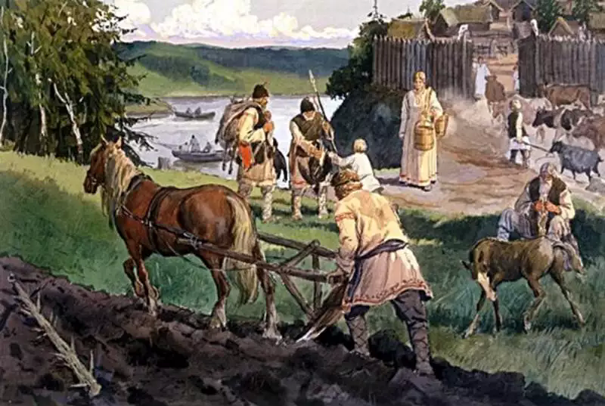
Размышляем над прочитанным…
Какие из восточнославянских племенных союзов перечислены в отрывке? Какие территории они занимали?
Что в летописи говорится о прародине восточных славян?

Slide 9
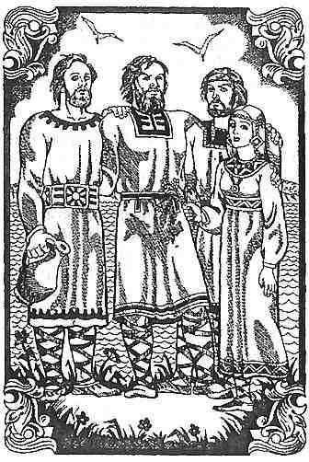
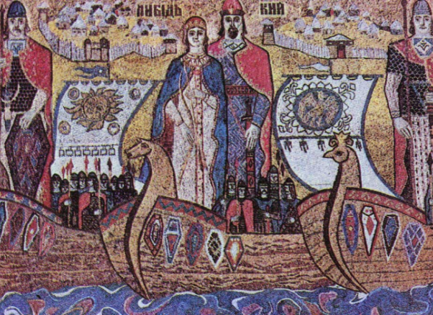
«Кий, Щек и Хорив»
КИЙ, ЩЕК, ХОРИВ, ЛЫБЕДЬ — три легендарных брата и сестра, которые, по летописному свидетельству, в стародавние времена основали город и назвали его в честь старшего брата Киевом.

Slide 10
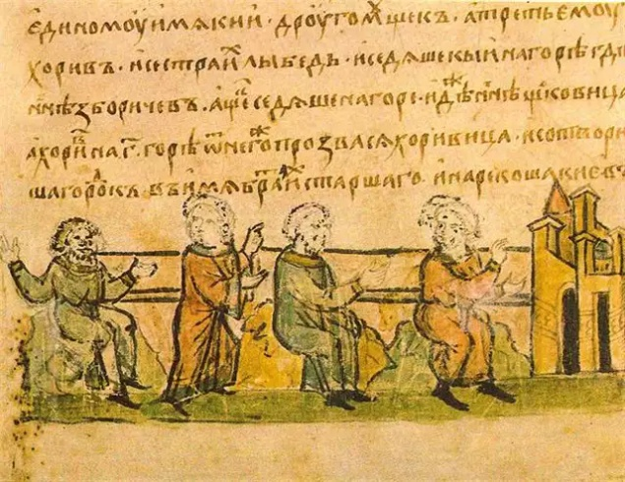
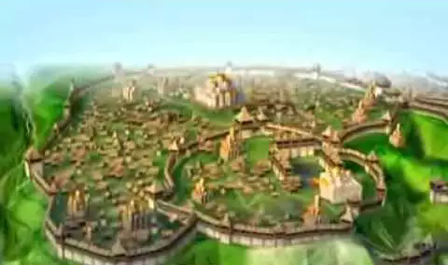
«И были три брата: один по имени Кий, другой — Щек и третий — Хорив, а сестра их — Лыбедь.
Сидел Кий на горе, где ныне подъем Боричев, а Щек сидел на горе, которая ныне зовется Щековица, а Хорив на третьей горе, которая прозвалась по имени его Хоривицей.
И построили город в честь старшего своего брата, и назвали его Киев».

Slide 11
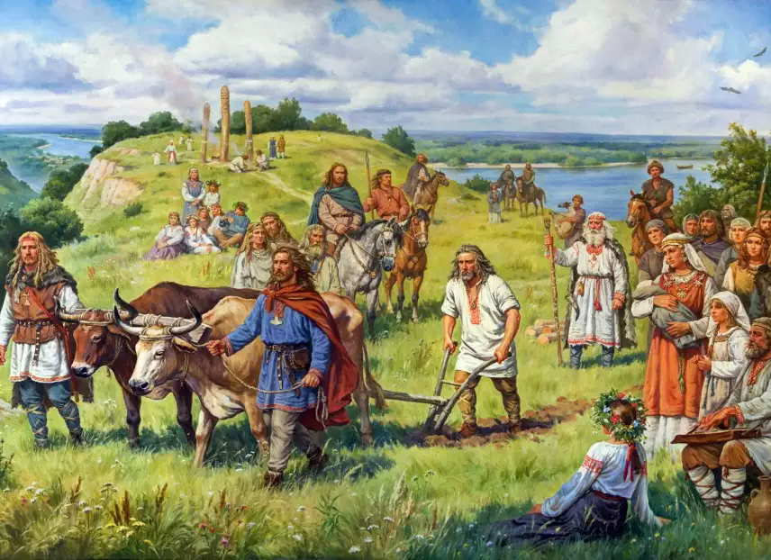
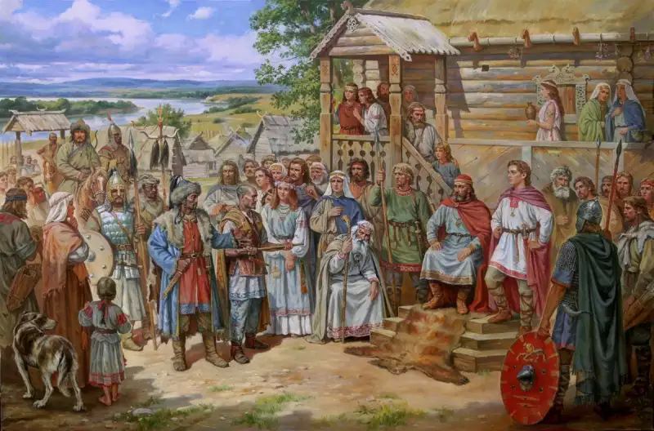
Размышляем над прочитанным…
«Был вокруг города лес и бор велик, и ловили там зверей, а были те мужи мудры и смыслены, и назывались они полянами, от них поляне и доныне в Киеве».

Slide 12
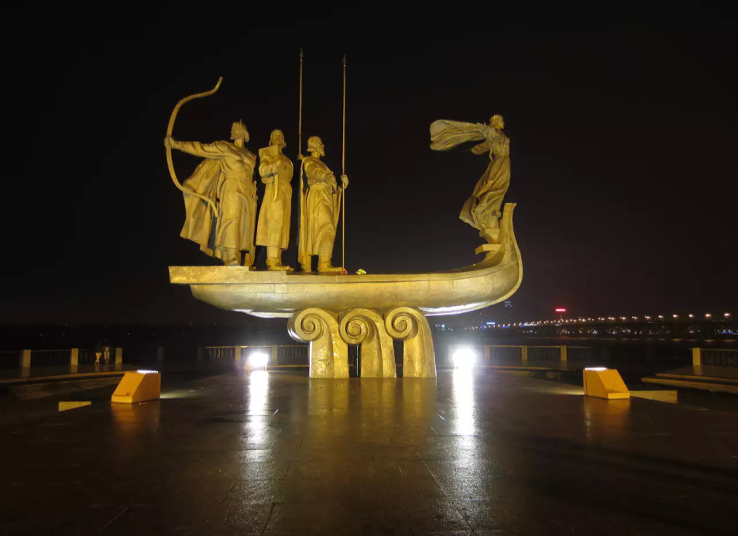
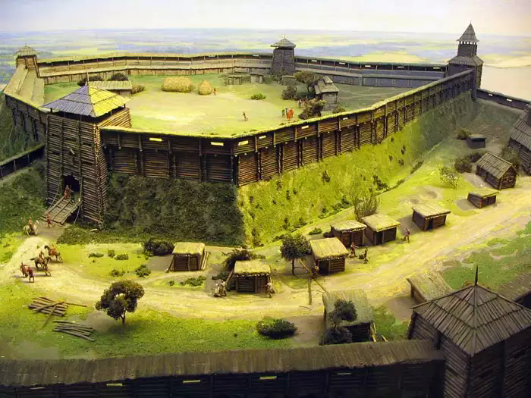
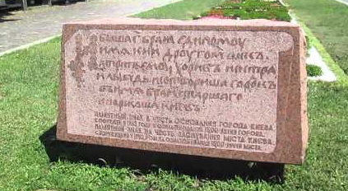
Размышляем над прочитанным…
Кто по легенде основал город Киев?
Как характеризует летописец Кия и его братьев?
В легенде названы два возможных занятия князя Кия. Какое из них является, по мнению летописца, правдивее?
Как ты думаешь, история о Кие, Щеке, Хориве и Лыбиди правдивая или вымышленная?

Slide 13


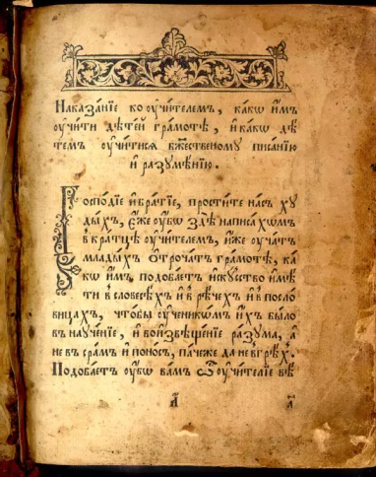
«Поучение Владимира Мономаха»
«Поучение Владимира Мономаха»— литературный памятник XII века, написанный великим князем киевским Владимиром Мономахом.
Это произведение называют первой светской проповедью.
С «Поучения» в русской литературе начинается традиция обсуждения этических вопросов.

Slide 14
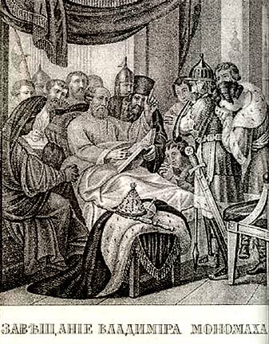
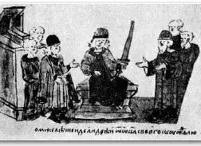
«Поучение Владимира Мономаха»
«Дети мои или иной кто, слушая эту грамотку, не посмейтесь, но кому из детей моих она будет люба, пусть примет ее в сердце свое и не станет лениться, а будет трудиться».

Slide 15
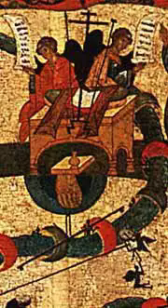

Старых чтите, как отца, а молодых, как братьев.
В дому своем не ленитесь, но за всем сами наблюдайте; не полагайтесь на тиуна или на отрока, чтобы не посмеялись приходящие к вам ни над домом вашим, ни над обедом вашим.
На войну выйдя, не ленитесь, не полагайтесь на воевод; ни питью, ни еде не предавайтесь, ни спанью; сторожей сами наряживайте и ночью, расставив стражу со всех сторон, около воинов ложитесь, а вставайте рано; а оружия не снимайте с себя второпях, не оглядевшись по лености, внезапно ведь человек погибает.

Slide 16
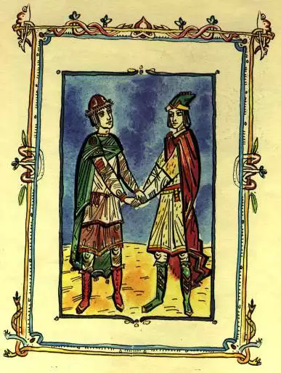
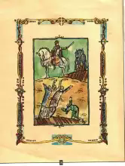
Лжи остерегайтесь, и пьянства, и блуда, от того ведь душа погибает и тело.
Куда бы вы ни держали путь по своим землям, не давайте отрокам причинять вред ни своим, ни чужим, ни селам, ни посевам, чтобы не стали проклинать вас.
Куда же пойдете и где остановитесь, напоите и накормите нищего, более же всего чтите гостя, откуда бы к вам ни пришел, простолюдин ли, или знатный, или посол; если не можете почтить его подарком, — то пищей и питьем: ибо они, проходя, прославят человека по всем землям, или добрым, или злым.

Slide 17
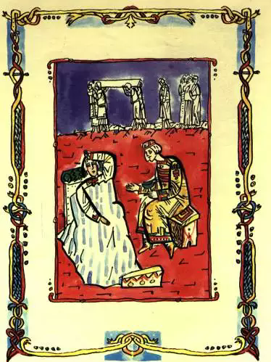
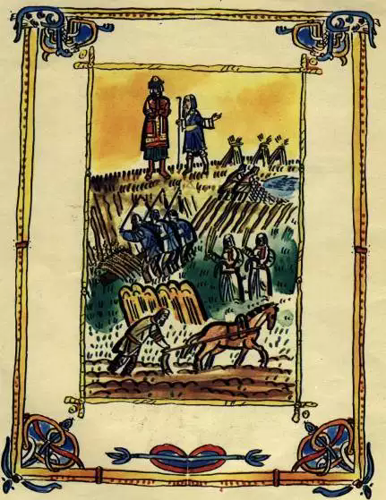
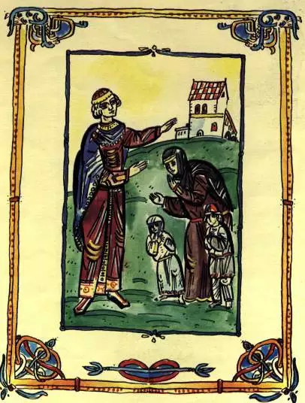
Всего же более убогих не забывайте, но, насколько можете, по силам кормите и
подавайте сироте и вдовицу оправдывайте сами, а не давайте сильным губить человека.
Больного навестите, покойника проводите, ибо все мы смертны.
Не пропустите человека, не поприветствовав его, и доброе слово ему молвите.
Жену свою любите, но не давайте им власти над собой.
Ни правого, ни виновного не убивайте и не повелевайте убить его.

Slide 18
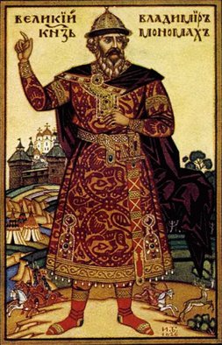
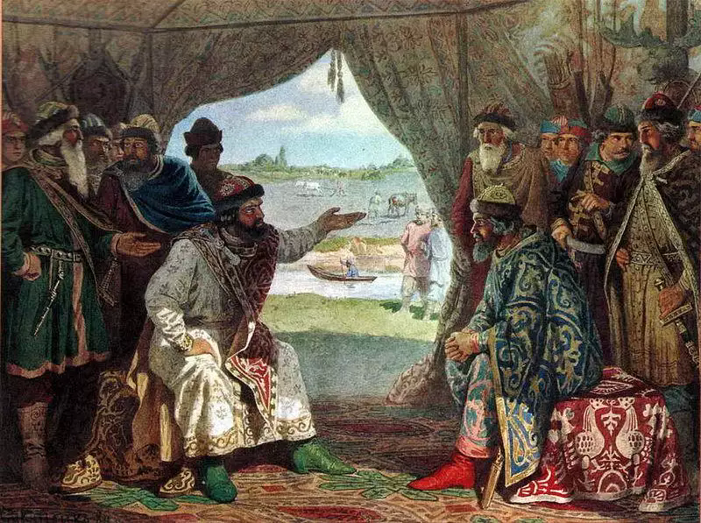
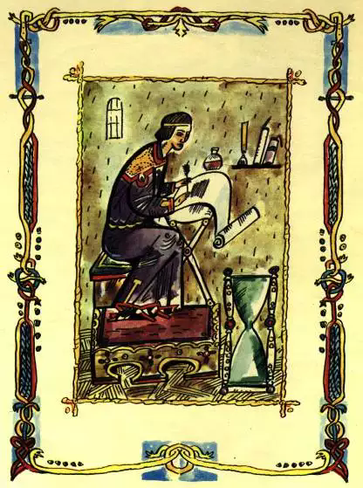
Размышляем над прочитанным…
Чему поучает своих детей Владимир Мономах? Какие жизненные советы даёт?
О каких моментах своей жизни вспоминает князь?

Slide 19
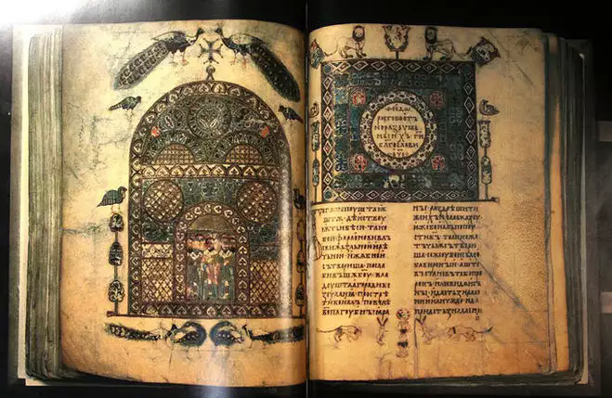
«Повесть временных лет» - великое произведение древнерусского искусства

